Slide 1
Cross-Language Document Extractive Summarization with Neural Sequence Model
Захаров П.С.
Сельницкий И.С.
Петров Е.Д.
Дьячков Е.А.
Кваша П.А.
МФТИ, 2018

Slide 2
План:
Формулировка задачи
Описание модели
Анализ результатов

Slide 3
Формулировка задачи
Объединение моделей реферирования и перевода текста в модель межъязыкового реферирования.
Реферирование
Реферированный
перевод
Перевод

Slide 4
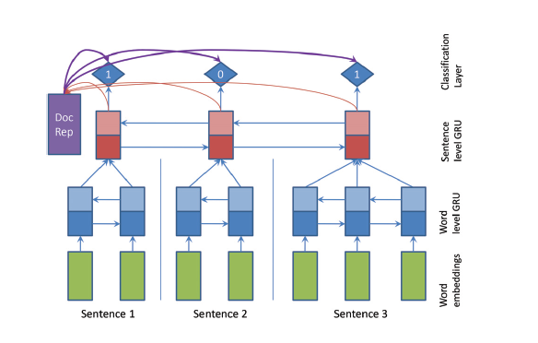
Описание модели: РЕФЕРИРОВАНИЕ
Двухсторонняя двухслойная рекуррентная нейронная сеть
Критерий качества – ROUGE
Функция потерь - кроссэнтропия

Slide 5
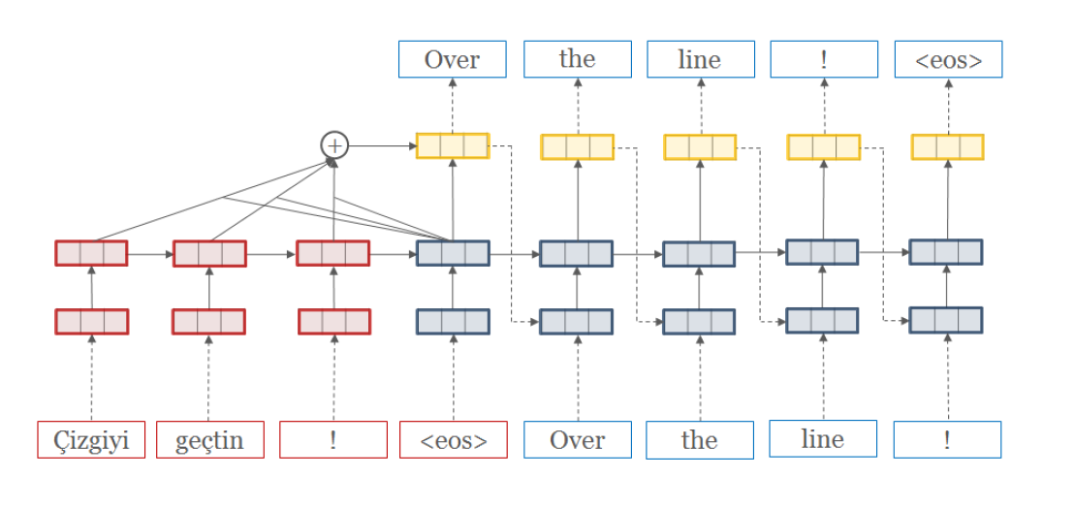
Описание модели: ПЕРЕВОД
Attention-архитектура на двуслойной RNN
Библиотека OpenNMT
Критерий качества – BLEU
Функция потерь - кроссэнтропия

Slide 6
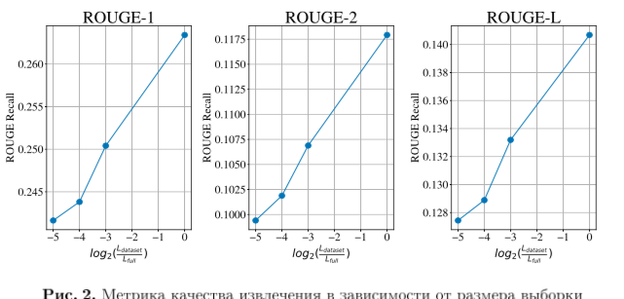
Анализ результатов (summarunner)

Slide 7
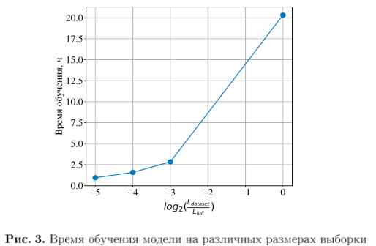
Анализ результатов (summarunner)

Slide 8
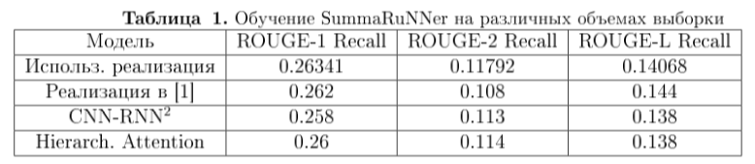
Анализ результатов (summarunner)

Slide 9
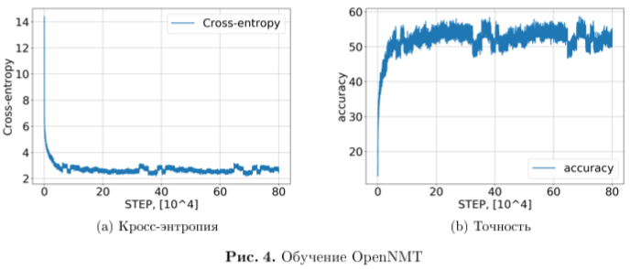
Анализ результатов (openNMT)

Slide 10
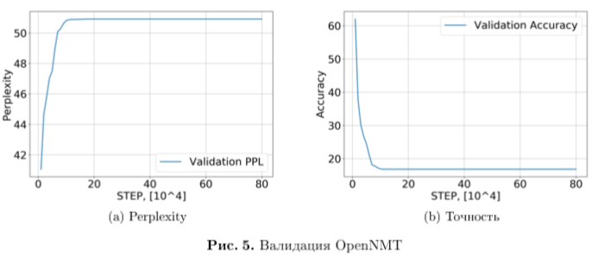
Анализ результатов (openNMT)

Slide 11
ЗАКЛЮЧЕНИЕ:
Подтверждена возможность объединения модели реферирования и перевода текста в модель межъязыкового реферирования.
Эксперимент показал возможность сокращения обучающей выборки для модели извлечения
Эксперимент позволил уточнить требования к данным для обучения модели перевода

